Slide 1
Sammenlikning av brøk
Notes:
Opplegget handler om sammenligning av brøk.
Prosesser innen matematisk resonnering: Lærerstudenter skal øve på samtaler der de hjelper elever til å forme en hypotese om en sammenheng. Mens elever jobber med oppgaven og skal utforme en hypotese, vil de utvikle et argument for hvorfor hypotesen kan stemme, men det det er meningen at læreren skal gå i dybden på argumentet i samtalen med enkeltelever i dette rollespillet.
Videre, lærerstudenter øver på å bruke flere typer MR-grep: få fram elevers tenking, og respondere på den.
Approksimasjonen (som studentene skal øve gjennom): en-til-en-samtale mellom en lærer og en elev, der noen lærerspørsmål og elevsvar er diskutert i fellesskap på forhånd, før man kommer i gang med rollespilllet. Det blir altså en type delvis skrevet samtale, studentene skal fortsette videre med. Dette er gjort for å redusere kompleksiteten for studentene.

Slide 2
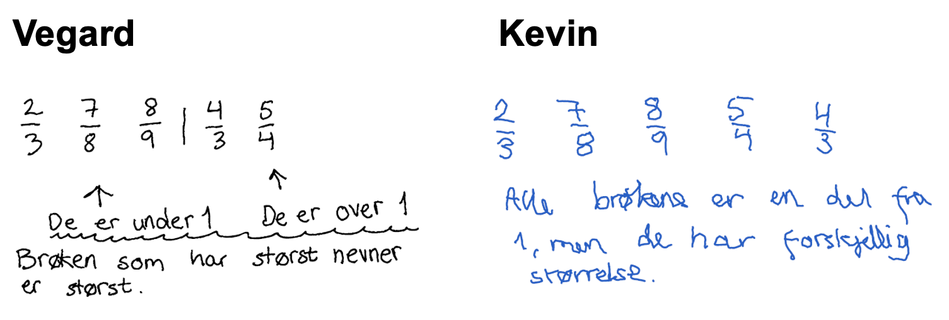
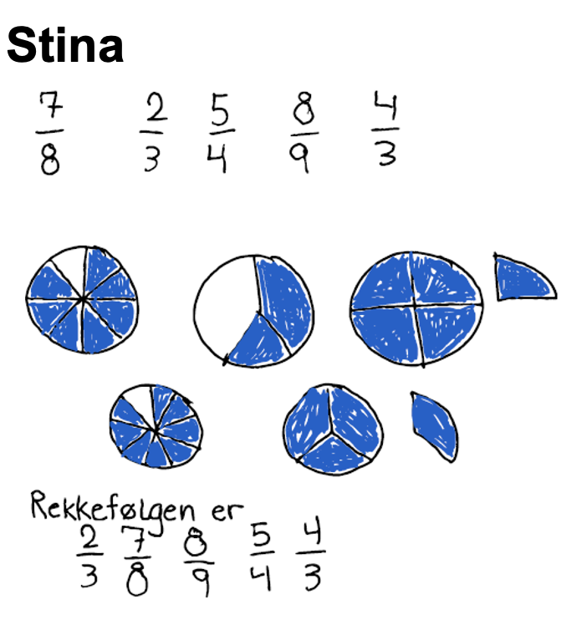
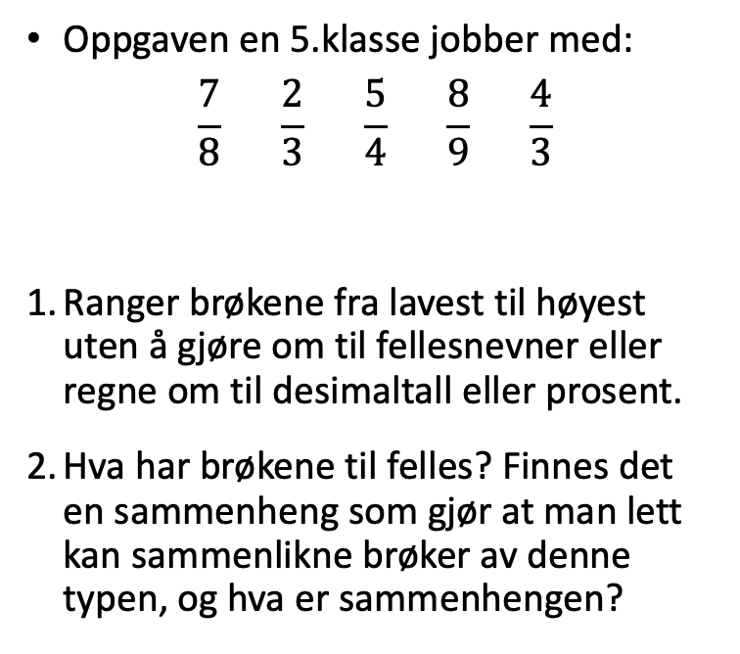
Vi skal se for oss følgende undervisningssituasjon
Noen elevarbeid
Oppgaven en 5.klasse jobber med:
$$\frac{7}{8} \frac{2}{3} \frac{5}{4} \frac{8}{9} \frac{4}{3}$$
Ranger brøkene fra lavest til høyest uten å gjøre om til fellesnevner eller regne om til desimaltall eller prosent.
Hva har brøkene til felles? Finnes det en sammenheng som gjør at man lett kan sammenlikne brøker av denne typen, og hva er sammenhengen?
Mål for samtalene med hver av elevene
Læreren skal gå bort til hver av elevene, hun skal få fram tenkinga til eleven og respondere på det. Målet med samtalene er at elevene har begynt å forme en hypotese som i alle fall ikke er feil før undervisninga går videre seinere.
Notes:
Undervisningssituasjonen vi skal se for oss er som ovenfor.
NB:
- Det er ordnet animasjon slik at oppgaven kommer først. La studentene jobbe med den (før elevsvarene kommer) i grupper i ca 10 min.
Så klikkes inn elevsvarene og mål for samtalen videre.
Dele ut oppgavearket til studentene (del 1 av oppgaven er på neste slide)

Slide 3
Oppgave, del 1 (arbeides i par)
Dere skal lage rollespill for de ulike en-til-en-samtalene mellom lærer og hver av elevene. Men først:
Sett dere inn i de ulike elevbesvarelsene: diskuterer hva strategiene til elevene går ut på. Hvilke prosesser innen matematisk resonnering jobber elevene med i denne oppgaven?
Planlegg, med utgangspunkt i lærergrep for matematisk resonnering, noen spørsmål lærer kan stille hver av elevene for å få frem tenkinga til elevene. Prøv å forutse hva elevene kan svare på spørsmålene dere har foreslått. og responderer på deres matematiske resonnering (altså, spørsmålene bygger på MR-grep innen kategoriene «få fram» og «respondere»). Husk at målet med samtalene er at elevene skal begynne å forme en hypotese som i ikke er feil.
Notes:
Det skal være en felles diskusjon etter b. (Merk: på oppgavearket til studentene er det c-del også, men det skal være en felles diskusjon om a og b før studentene skal i gang med c, kan være OK å si fra til dem så de ikke begynner på c)
Dette arbeidet kan ta ca. 25 minutter. Lærerutdanner går rundt og støtter studentene med arbeidet. I notatene til de neste to slidene er det skissert momenter man kan ta opp mens man går rundt (i tillegg til i felles diskusjonen etter denne delen av gruppearbeidet)
Når studentene begynner å bli ferdige, starter felles diskusjon

Slide 4
Spørsmål man kan stille elevene
Vegard
Kevin
Notes:
Slidene (dette og neste) er blanke, skal skrives inn sammen med studentene. I fellesskap lager vi en liste med spørsmål en lærer kan stille og noen elevutsagn man ser for seg på de ulike oppgavene.
Her må man følge litt med på tida, passe på at det blir nok tid til rollespill og refleksjon etterpå. Hvis studentene har mye å si og mye tid går, kan man velge å fokusere videre på noen av elevarbeidene, og se bort fra de andre.
Noen spørsmål/momenter som kan trekkes frem i diskusjon om Vegard sitt arbeid:
MR-prosesser:
Sammenlikner nevnerne.
Utvikler hypotese (feil)
MR-grep som kan være aktuelle:
Hva har du tenkt da du rangerte brøkene (få frem ideer)
Hvorfor mener du det? (etterspørre forklaring)
Kan du lage en tegning som viser at det stemmer? (få elever til å rette opp feil) Må også komme opp med noen forslag på hva eleven kan svare på ulike spørsmål, for det er nok vanskelig for lærerstudentene å se for seg.
Noen spørsmål/momenter som kan trekkes frem i diskusjon om Kevin sitt arbeid:
MR-prosesser:
Identifiserer mønsteret at det er 1 i forskjell mellom teller og nevner.
Hypotese: størrelsen på delene (nevner) avgjør hvor langt brøken er fra 1.
MR-grep som kan være aktuelle:
Undersøke forståelse
Få fram ideer
Etterspørre forklaring
Representere på et annet vis
Må også komme opp med noen forslag på hva eleven kan svare på ulike spørsmål, for det er nok vanskelig for lærerstudentene å se for seg.

Slide 5
Spørsmål man kan stille elevene, forts.
Stina
Notes:
Noen spørsmål/momenter som kan trekkes frem i diskusjon om Stina sitt arbeid:
MR-prosesser:
Sammenlikner størrelser på tegning
MR-grep som kan være aktuelle:
Få frem ideer
Etterspørre forklaring
Representere på et annet vis (se på tallene!)
Må også komme opp med noen forslag på hva eleven kan svare på ulike spørsmål, for det er nok vanskelig for lærerstudentene å se for seg.

Slide 6
Oppgave, del 2
a.
b.
Spill et rollespill: én av dere skal være lærer, én skal være en av elevene. Spill ut en samtale som tar utgangspunkt i de spørsmålene og elevsvarene som er skissert i fellesskap.
Høres det bra ut? Oppnår man det som er målet med samtalen? Er det noe som bør endres?
Bytt på elev-lærer-roller og spill ut samtalene med de andre elevene. Tenk gjennom de samme spørsmålene som i stad.
Notes:
Etter at studentene begynner å bli ferdige med alle fire rollespillene, kan man høre med dem om det er noen som har lyst til å vise et av rollespillene i fellesskap.

Slide 7
Refleksjonsspørsmål
Har dere oppdaget noe vi ikke har snakket om allerede? Andre spørsmål vi burde stilt, eller andre elevsvar vi burde forutsett?
Hva er forskjellen mellom å fortelle hva man har gjort i en oppgave og å forklare hvorfor det blir riktig?
Når passer det med grep med høyt og når passer det med grep med lavt potensiale?
Hvorfor skal man gå rundt og snakke med elever før felles diskusjon? Hvilken hensikt kan det ha?
Notes:
Studentene kan diskutere disse spørsmålene i grupper på fire (to og to par som har jobbet sammen med rollespill), 10 min
- De tar utgangspunkt i sitt arbeid med rollespillet + rollespillet som er blitt presentert i felleskap (hvis det er blitt det)
Avslutte med at hver gruppe trekker frem én ting de har diskutert.

